Slide 1
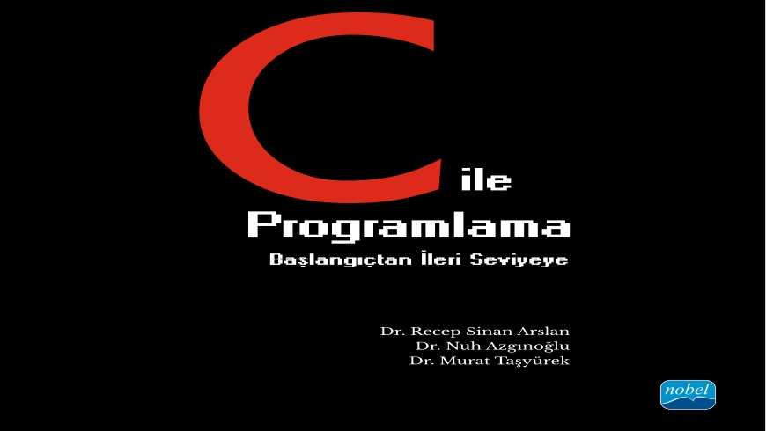

Slide 2
BÖLÜM 3
İFADELER (EXPRESSIONS)

Slide 3
İÇİNDEKİLER
BÖLÜM 3: İFADELER (EXPRESSIONS)
1. ARİTMETİK OPERATÖRLER
2. ATAMA OPERATÖRLERİ
3. ARTIRMA VE AZALTMA OPERATÖRLERİ
4. ARİTMETİK İFADELERİN DEĞERLENDİRİLMESİ
5. İFADE BEYANI

Slide 4
C programlama dilinde İfade (expression), yapılmak istenen işlemi gerçekleştirmek için işlenenlerin (operand) operatörler kullanılarak birbirine bağlandığı formüldür.
Bir işlenen (operand), fonksiyon, değişken, dizi elemanı veya sabit bir değer olabilir.

Slide 5
1. ARİTMETİK OPERATÖRLER
Sayısal değerler üzerinde matematiksel işlem yapılmasına olanak sağlayan operatörler, aritmetik operatör olarak adlandırılmaktadır.
Aritmetik operatörün kullanılabilmesi için değişkenin veya değerlerin sayısal olması gerekmektedir.

Slide 6
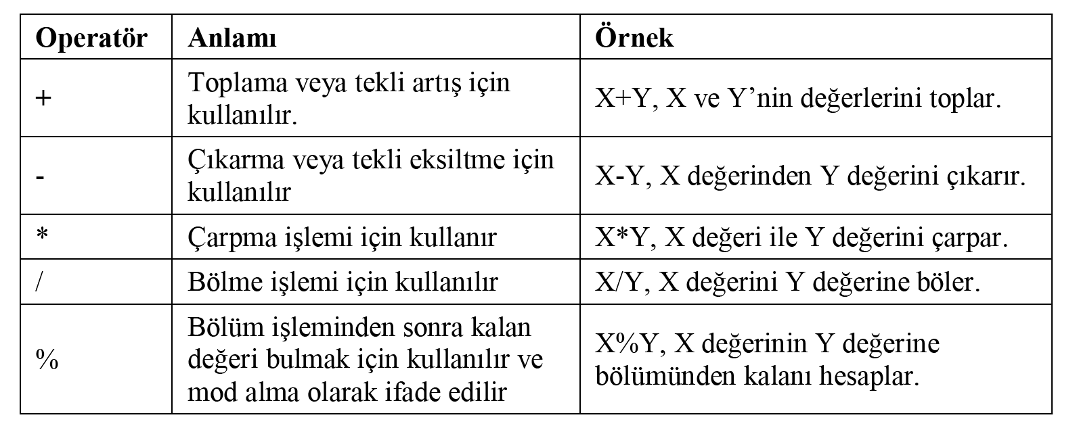

Slide 7
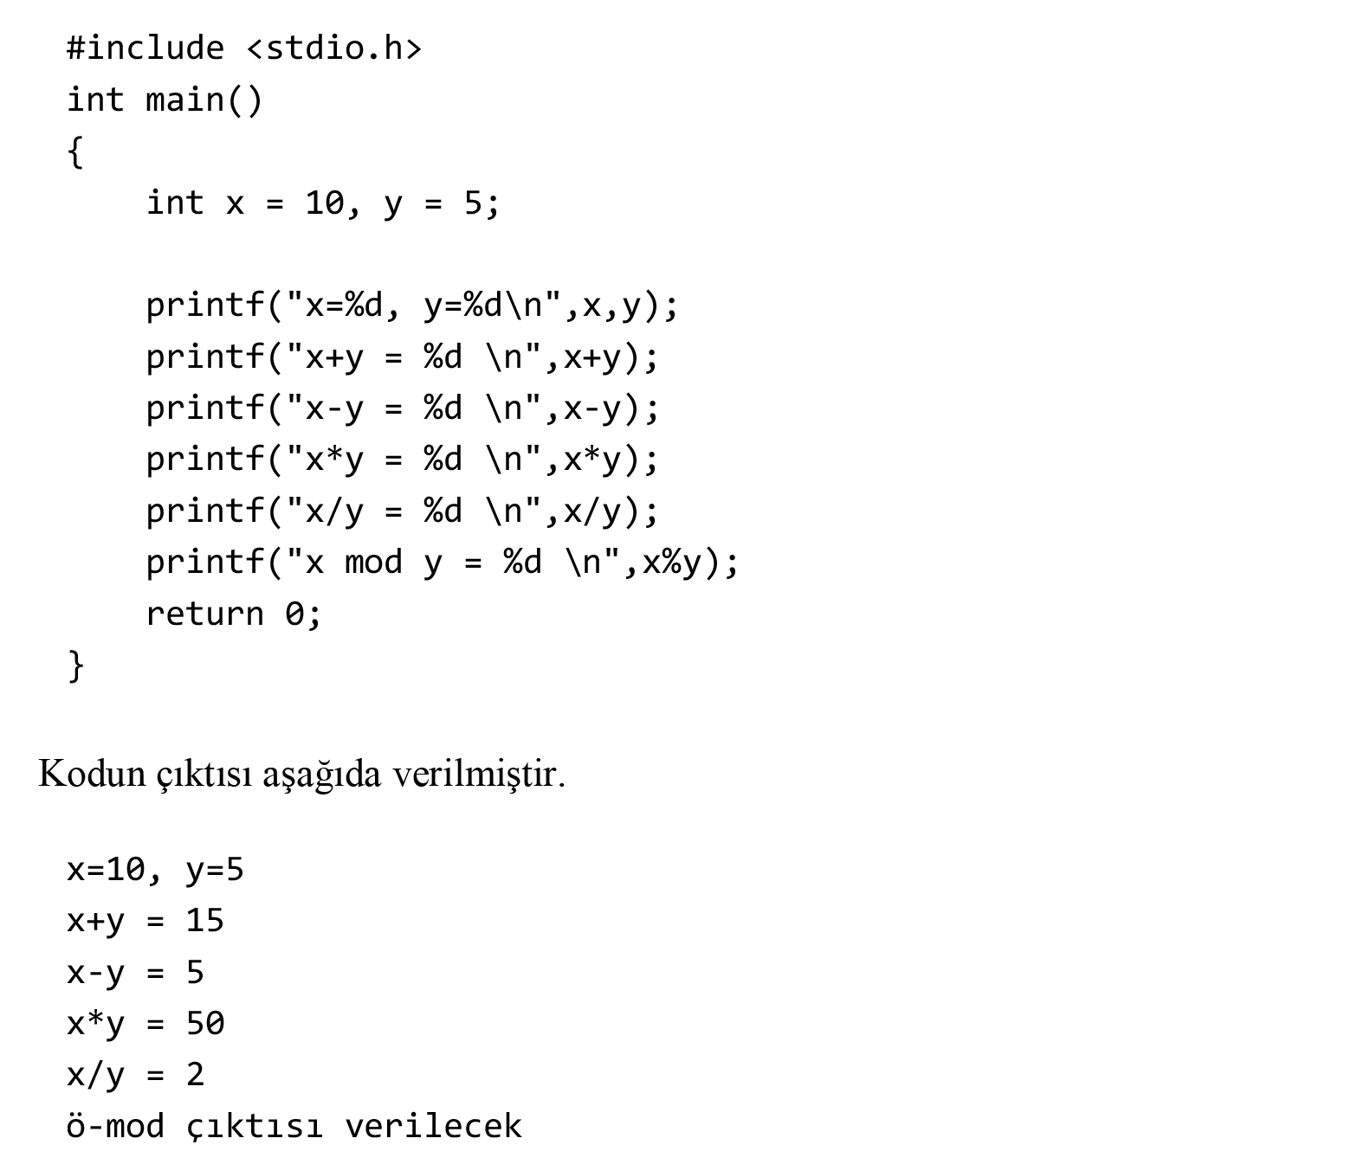

Slide 8
2. ATAMA OPERATÖRLERİ
En basit ve temel hâli ile ifadenin sağ tarafında bulunan değeri ifadenin sol tarafında bulunan değere atama işlemi, atama operatörü ile yapılır.
En yaygın kullanılan atama operatörü = ifadesidir.

Slide 9
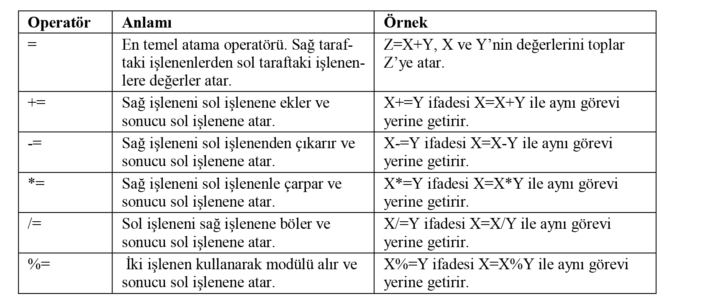

Slide 10
3. ARTIRMA VE AZALTMA OPERATÖRLERİ
Artırma ve azaltma operatörlerinin ++ ve – olmak üzere iki adet öğesi bulunmaktadır.
++ operatörü değerin 1 artırılmasını, - - operatörü ise değerin 1 azaltılmasını sağlar.

Slide 11
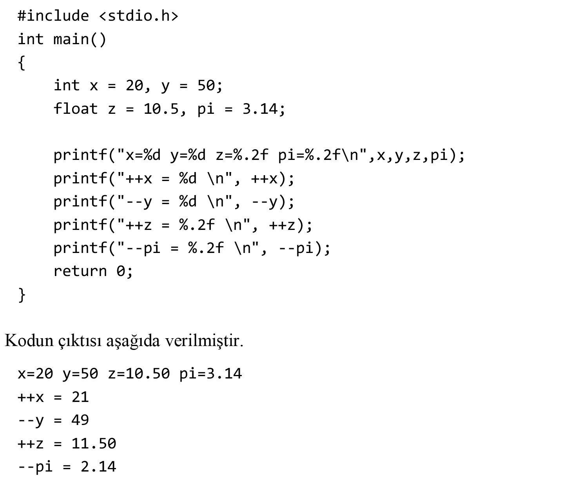

Slide 12
4. ARİTMETİK İFADELERİN DEĞERLENDİRİLMESİ
İfadeler, her seferinde bir işlem gerçekleştirilerek değerlendirilir.
Aritmetik ifadelerin değerlendirilmesi işleminde belirli kurallar vardır.

Slide 13
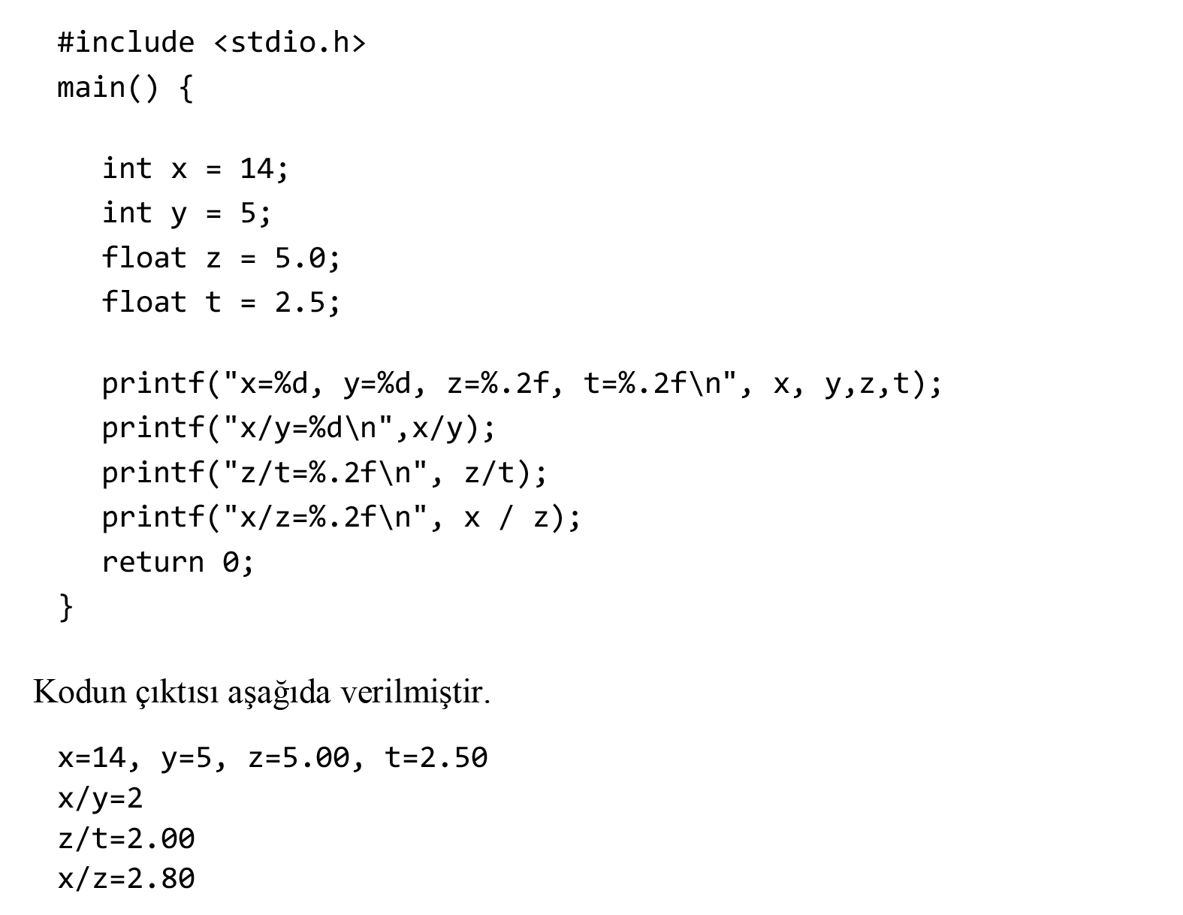

Slide 14
5. İFADE BEYANI
C programlama dilinde bir ifade beyanı çalıştırıldığında, daha önceden belirlenmiş olan kurallara göre değerlendirilir.
İfade değerlendirmesinden gelen tüm yan etkiler, sonraki ifade yürütülmeden önce tamamlanır.

Slide 15
